Slide 1




Slide 2


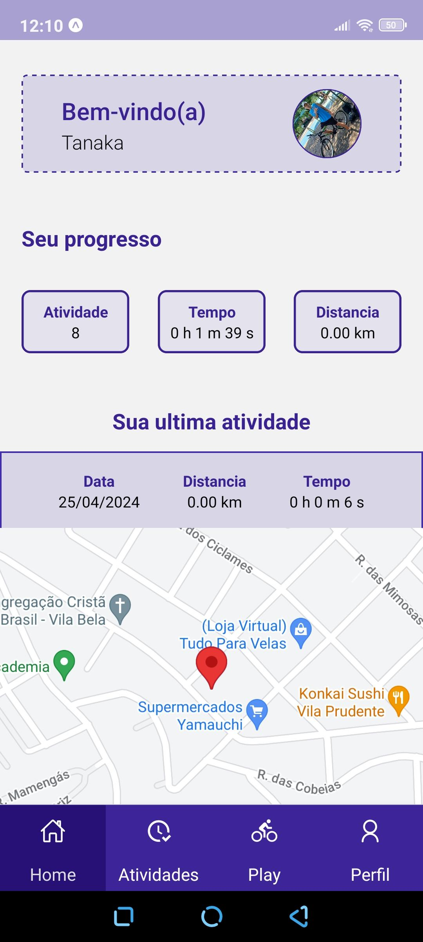

FUNCIONALIDADES
Localização

Slide 3

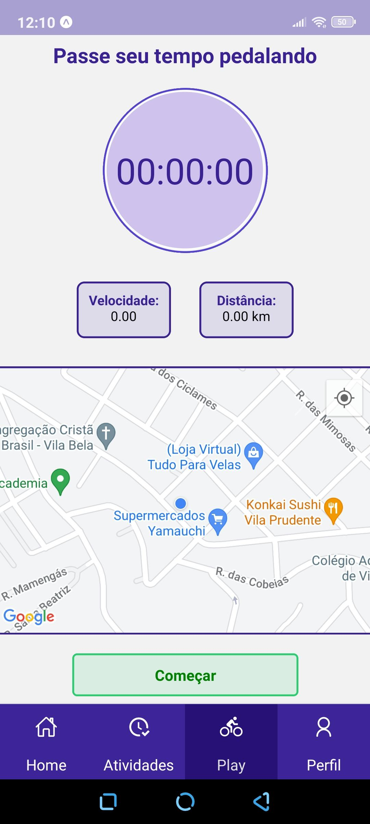

FUNCIONALIDADES
Localização
Cronometragem

Slide 4
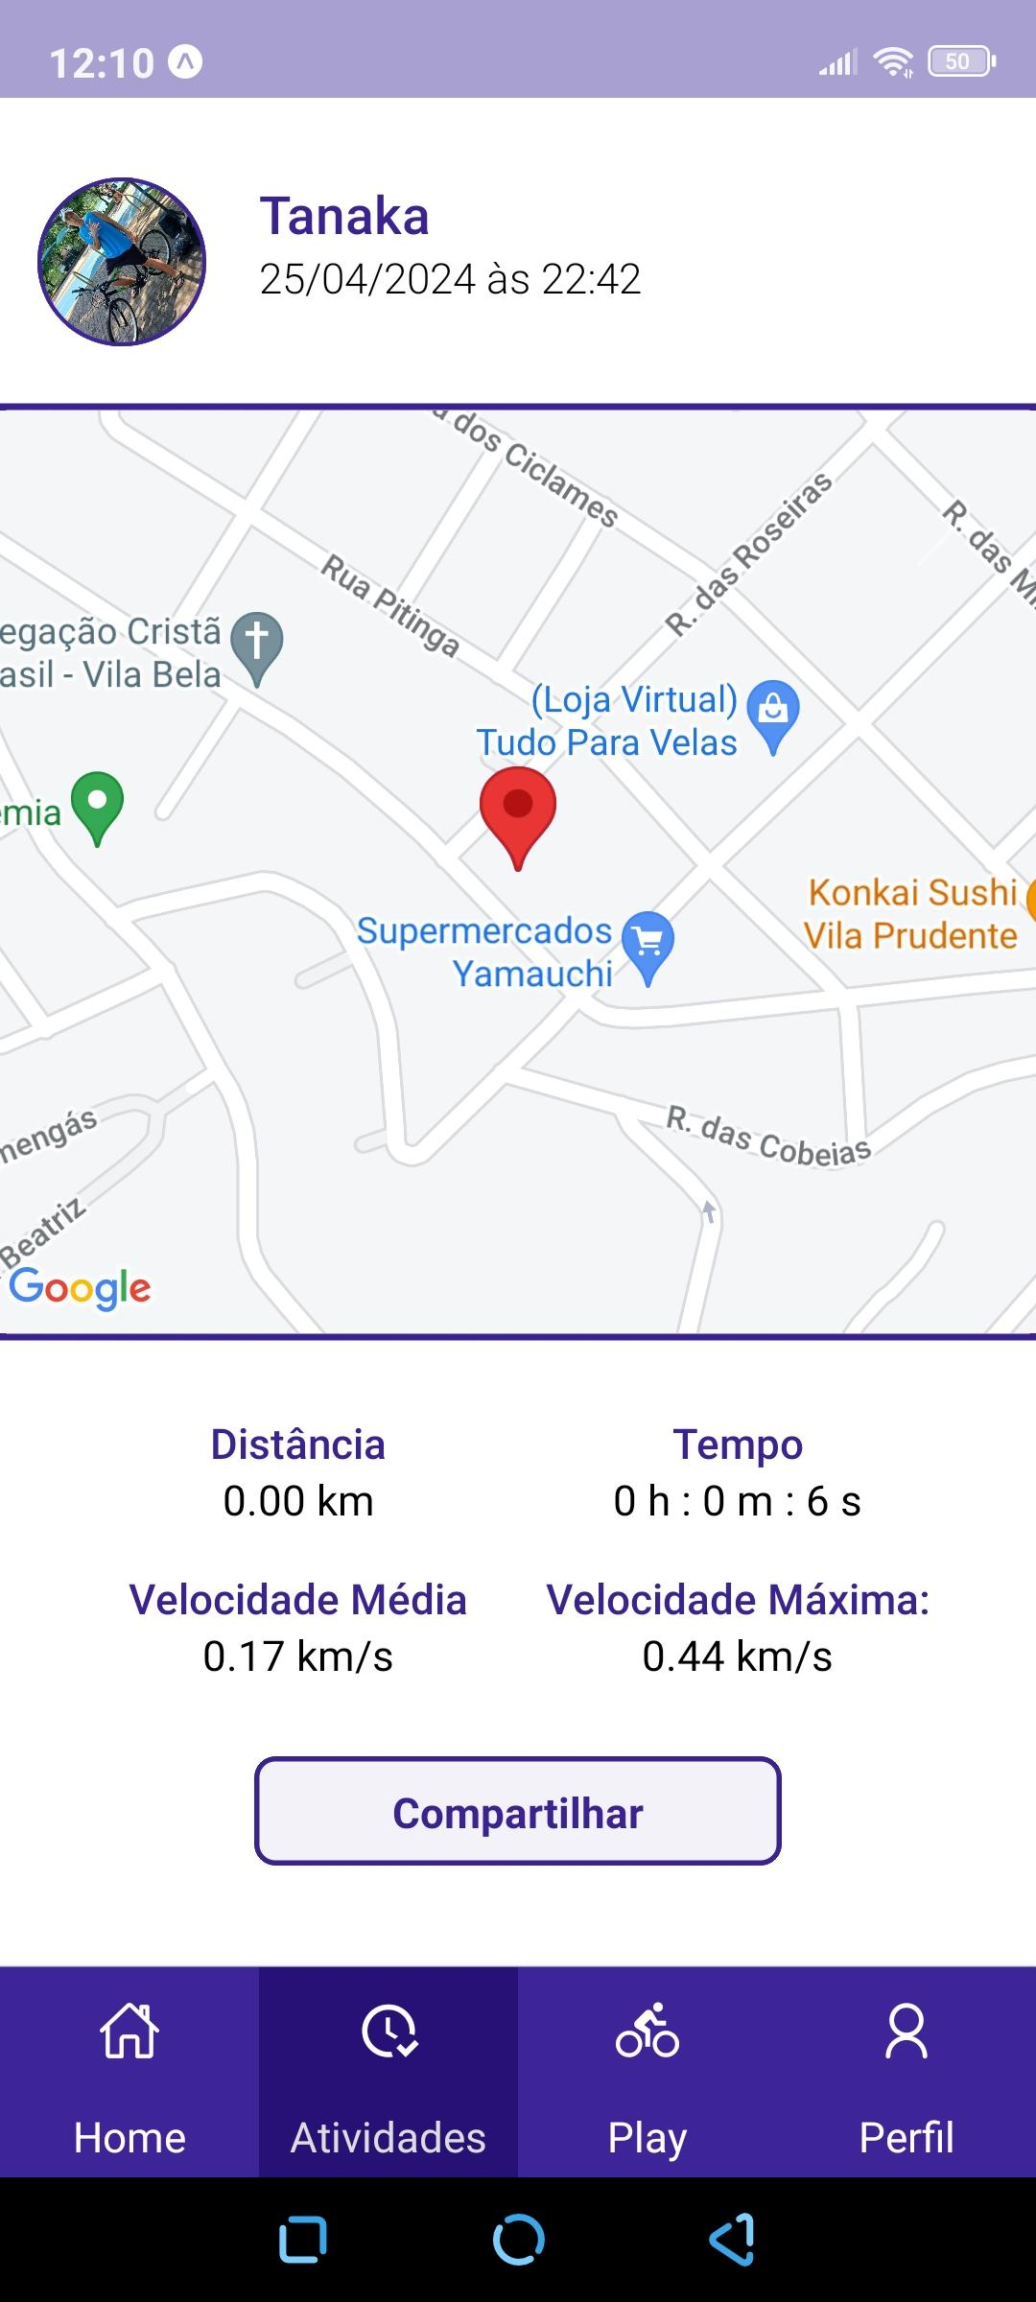

FUNCIONALIDADES
Localização
Cronometragem
Velocidade

Slide 5
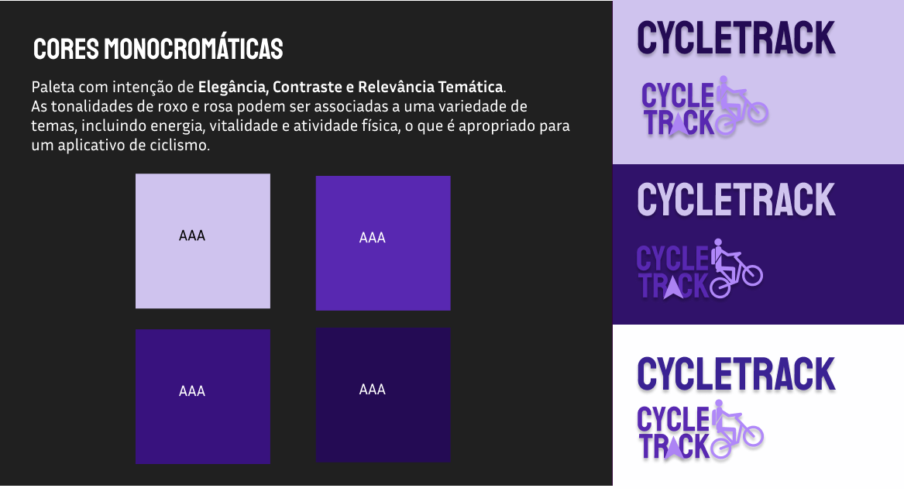

Slide 6





Ferramentas

